Slide 1
第7章 数值积分
回顾
7.1 数值积分概述
7.2 牛顿-柯特斯求积公式
7.3 复化求积公式
7.4 龙贝格求积公式
7.5 高斯型求积公式

Slide 2

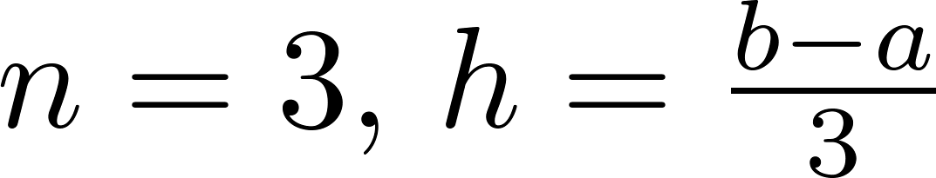
7.2 牛顿-柯特斯求积公式
回顾
（3）Simpson （辛普森） 求积公式

Slide 3
回顾
7.2 牛顿-柯特斯求积公式
Simpon 求积公式的代数精度为3

Slide 4
7.3 复化求积公式
回顾
由梯形、辛普森和柯特斯求积公式余项可知，随着求积节点数的增多，对应公式的精度也会相应提高。但由于n≥8时的牛顿—柯特斯求积公式开始出现负值的柯特斯系数。根据误差理论的分析研究，当积分公式出现负系数时，可能导致舍入误差增大，并且往往难以估计。因此不能用增加求积节点数的方法来提高计算精度。
在实际应用中，提高积分计算精度的常用两种方法
用 复化公式
用 非等距节点
复化求积公式：将积分区间分割成多个小区间，然后在每个小区间上使用低次牛顿－科特斯求积公式。然后把所有小区间上的计算结果加起来得到整个区间上的求积公式。

Slide 5
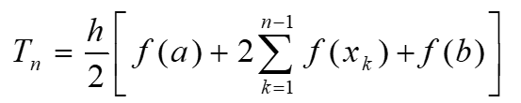
7.3.1 复化梯形公式及其误差分析和算法实现
定步长：将[a, b] 分成 n 等分 [x_{i} , x_{i+1}] ，其中节点：
(i = 0, 1, …, n)
在每个小区间[x_{k},x_{k+1}](k=0,1,…,n-1)上应用梯形公式
累加求和可得复化梯形公式
回顾
同样的，若在每个小区间内采用Simpson公式，可得
称为复化辛普森公式。

Slide 6
7.3.3 步长的选取
利用复化梯形公式、复化Simpson公式等计算定积分时，对指定的误差界，如何选取步长 h, 使之能够达到计算精度?
太大
计算精度难以保证
太小
增加额外的计算量
回顾
解决办法：采用 变步长算法
通常采取将区间不断对分的方法，即取 n = 2^{k} ，反复使用复化求积公式，直到相邻两次计算结果之差的绝对值小于指定的精度为止。
➢基本思想：
将积分区间逐次分半
➢终止法则：
前后两次近似值的误差小于已知精度

Slide 7
变步长梯形法
将[a, b] 分成 n 等分 [x_{i} , x_{i+1}] ，
步长折半：[x_{i} , x_{i+1/2}] ， [x_{i +1/2} , x_{i+1}]
x_{i +1/2}
x_{i}
x_{i +1}
回顾
n = 2⁰, 2¹, 2², …

Slide 8
终止条件：
回顾
变化不大时
由复化梯形公式的余项知
由此得到近似关系式
误差控制条件
这里构成了一个自动选步长的梯形积分公式
上述条件满足，程序终止；否则，继续分半计算。

Slide 9
7.3.3 步长的选取
回顾

Slide 10
7.4 龙贝格法求积公式
自动选步长梯形求积法算法简单，但精度较差，收敛速度较慢，但可以利用梯形法算法简单的优点，形成一个新算法，这就是龙贝格求积公式，即考虑使用低精度公式，计算高精度积分的方法。
龙贝格公式又称逐次分半加速法。

Slide 11
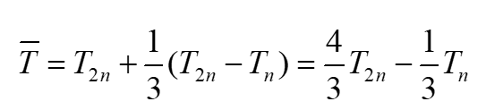
7.4 龙贝格法求积公式
根据自动选步长的梯形积分公式，积分区间分成n等份和2n等份时的误差估计式
变化不大时
可得
即
所以积分值T_{n}的误差大致等于(T_{2n}-T_{n})/3，如果用(T_{2n}-T_{n})/3对T_{2n}进行修正时，(T_{2n}-T_{n})/3与T_{2n}之和比T_{2n}更接近积分真值，所以可以将(T_{2n}-T_{n})/3看成是对T_{2n}误差的一种补偿，因此，可得到具有更好效果的式子：
（7.4）

Slide 12
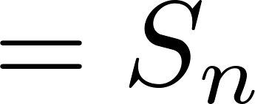


考查
与n等分辛普森公式S_{n}之间的关系，
将复化梯形公式
代入式(7.4) 得
所以
非常重要
上述公式说明：
用梯形法二分前后两个积分值T_{n}和T_{2n，}按照上式所做的线性组合，可得到具有更高精度的由复化辛普森公式计算的积分值S_{n}。

Slide 13
7.4 龙贝格法求积公式

Slide 14
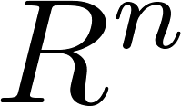
7.4 龙贝格法求积公式
非常重要
一般地，有
同理可得
龙贝格公式
注：(1)上述加速技巧称为龙贝格求积算法；
(2)每加速一次，计算精度提高二阶；
(3)该技巧可以不断继续下去，但通常最多用到 .

Slide 15

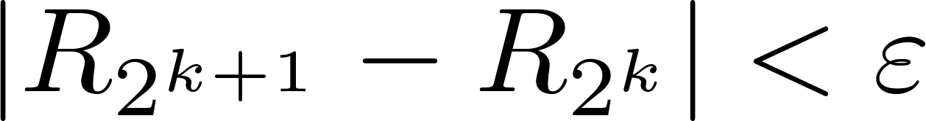
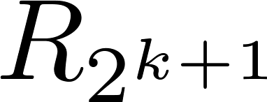
7.4 龙贝格法求积公式
非常非常重要
设 为给定的误差限，当
时，取
为积分的近似值。这样的一个计算过程称为Romberg 积分方法。
k | 区间等分数n=2^{k} | 梯形序列T*₂ | 辛普森序列S^{k-1}₂ | 柯特斯序列C^{k-2}₂ | 龙贝格序列R^{k-3}₂
0 | 1 | T1
1 | 2 | T2 | S1
2 | 4 | T4 | S2 | C1
3 | 8 | T8 | S4 | C2 | R1
4 | 16 | T16 | S8 | C4 | R2
5 | 32 | T32 | S16 | C8 | R4
Romberg 积分方法表格形式

Slide 16
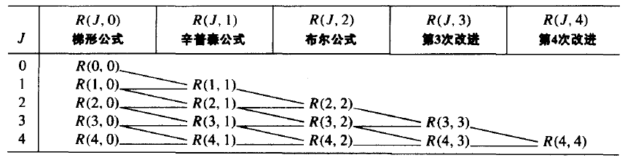
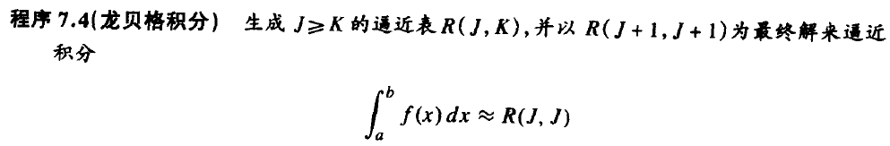
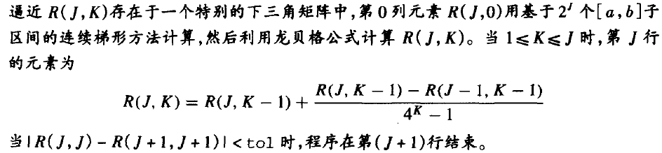
龙贝格法求积公式的程序实现
表7.1 Romberg积分表

Slide 17
Matlab程序：Romberg.m
function [R,quad,err,h]=Romberg(f,a,b,n,tol)
%Input - f is the integrand
% - a and b are upper and lower limits of integration
% - n is the maximum number of rows in the table
% - tol is the tolerance
%Output - R is the Romberg table
% - quad is the quadrature value
% - err is the error estimate
% - h is the smallest step size used
% f=@(x) 20.*x.^3+sin(x)-6.*x-3;
% a=1; b=3; n=5; tol=1e-6;
% [R,quad,err,h]=Romberg(f,a,b,n,tol)
M=1;
h=b-a;
err=1;
J=0;
R=zeros(4,4);
R(1,1)=h*(f(a)+f(b))/2;
while((err>tol)&(J<n))|(J<4)
J=J+1;
h=h/2;
s=0;
for p=1:M
x=a+h*(2*p-1);
s=s+f(x);
end
R(J+1,1)=R(J,1)/2+h*s;
M=2*M;
for K=1:J
R(J+1,K+1)=R(J+1,K)+(R(J+1,K)-R(J,K))/(4^K-1);
end
err=abs(R(J,J)-R(J+1,K+1));
end
quad=R(J+1,J+1);

Slide 18
例7.9：用龙贝格算法计算 ，要求精度
解：
逐步计算
(k)
(k)
(k)
(k)
T₀
(T )
T₁
(S )
T₂
(C )
T₃
(R )
k
0 | 0.92073549
1 | 0.93979328 | 0.94614588
2 | 0.94451352 | 0.94608693 | 0.94608300
3 | 0.94569086 | 0.94608331 | 0.94608307 | 0.94608307
2^{k}
2^{k}
2^{k}
2^{k}
精确值：0.946083070367…

Slide 19
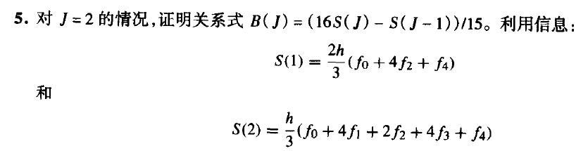
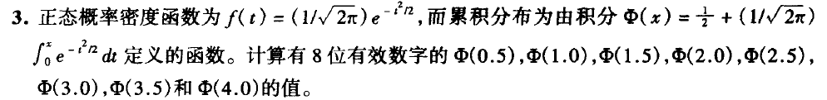
作业7.3
算法与程序

Slide 20
7.5 高斯型求积公式
非常重要
7.5.1、 Gauss积分问题的提法
积分公式的一般形式：
➢前述Newton—Cotes求积公式中求积节点是取等距节点，求积系数计算方便，但代数精度要受到限制；
➢而Gauss积分问题是指：
①当求积节点个数确定后，上述一般形式的积分公式所具有的最高代数精度是多少？
②具有最高代数精度的求积公式中求积节点如何选取？

Slide 21

高斯（Gauss）求积公式
非常重要
定义7.3
若存在 n+1 个节点 x_{i} ∈[a, b]及求积系数ω_{i} ，使得下面的求积公式具有 2n+1 次代数精度，则称节点 x_{i} 为高斯点，ω_{i} 为高斯系数，求积公式为高斯(Gauss)求积公式。
(*)
注：(1)Gauss求积公式仍然是插值型求积公式；
(2)Gauss系数可通过Gauss点和Lagrange基函数得到.

Slide 22
高斯（Gauss）求积公式
定理7.7
用 n+1 个点 x₀ , x₁ , … , x_{n} 构造的插值型求积公式
的代数精度不超过 2n+1。
即Gauss公式是插值型求积公式中代数精度最高的。
证明：略。

Slide 23
例7.10：试确定 x₀ , x₁ 以及系数 ω₀, ω₁，导出两点Gauss求积公式:
非常重要
注： 两个节点（n=1），代数精度为3
解：
将 f (x) = 1, x, x², x³ 代入，使其精确成立得
解得
是非线性方程组,不易求解
因此，

Slide 24
同理： 区间[-1,1]上几个简单的Gauss 公式
非常非常重要
n = 1:
P_{n}(x) = 2x,
x₀ = 0,
ω₀ = 2
一点Gauss公式
n = 2:
P_{n}(x) = 12x² -4,
ω₀=ω₁=1
两点Gauss公式
n = 3:
P_{n}(x) = 120x³ - 72x,
三点Gauss公式

Slide 25
更多的区间[-1,1]上Gauss 公式
非常重要
当 n > 3 时，可用数值方法计算 P_{n+1}(x) 的零点(三项递推)
n | 节点个数 | Gauss点 | Gauss系数 | 代数精度
0 | 1 | 0 | 2 | 1
1 | 2 |  | 1 | 3
2 | 3 | 0 | 8/9 5/9 | 5
3 | 4 | ±0.8611363 ±0.3399810 | 0.3478548 0.6521452 | 7
4 | 5 | ±0.9061798 ±0.5384693 0.0000000 | 0.2369269 0.4786287 0.5688889 | 9
5 | 6 | ±0.93246951 ±0.66120939 ±0.23861919 | 0.17132449 0.36076157 0.46791393 | 11

Slide 26
下面讨论一般积分形式：
其中 为权函数
构造积分公式
具有2n+1次代数精度。
其中
求积节点
求积系数
仅与求积节点有关
由代数精度定义，当 时，求积公式
精确成立：

Slide 27
2n+2个未知数， 2n+2个方程的非线性方程组
如果一组节点 ，使得上述插值型求积公式具有2n+1次代数精度，则称该组节点为Gauss点，相应的公式为Gauss型求积公式。
定义7.4
➢ Gauss求积公式的余项
证明略.

Slide 28
➢ Gauss求积公式的稳定性
定理7.8
Gauss型求积公式 总是稳定的。
证明： 略。
➢ Gauss求积公式的收敛性
定理7.9
设 ，
Gauss型求积公式是收敛的。
证明： 略。

Slide 29
例7.11：用Gauss求积公式计算
解：
令 x = (t + 1)/2，则 t ∈ [-1, 1]
两点Gauss公式:
三点Gauss公式：
精确值0.946083070...

Slide 30
Gauss 公式的优缺点
Gauss求积公式的优点：
计算精度高；可计算无穷区间上的积分和奇异积分。
Gauss求积公式的缺点：
需计算Gauss点和Gauss系数；增加节点时需重新计算。

Slide 31
本章教学要求及重点难点
理解数值积分的基本思想、方法和理论
重点： 代数精度的概念
熟练掌握数值求积公式的代数精度的计算方法
掌握各类牛顿-柯特斯求积公式构造方法及误差分析
重点：复化梯形求积法和复化Simpson求积法的算法
设计思想
重点：龙贝格法求积公式的构造与误差分析
难点：高斯型求积公式的构造与误差分析

Slide 32
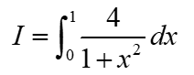
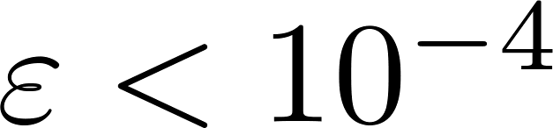
课堂作业
用Romberg积分方法计算如下定积分
要求精度 .

